Slide 1
Information Security and Privacy
Modul D3.2 – Lecture 1.3
Referent: Dr. Jörg Cosfeld

Slide 2
Lecture 1.2 – Definitionen und Terminologie

Slide 3
Definitionen und Terminologie
Was ist IT Sicherheit?
Mit Hilfe der IT-Sicherheit sollen vorhandene Risiken, die durch Bedrohungen auf IT-Systeme wirken, auf ein angemessenes Maß reduziert werden.
IT-Sicherheit befasst sich daher mit IT-Sicherheitsmaßnahmen, die Informationen auf IT-Systemen vor dem Verlust von Vertraulichkeit, Authentifikation, Authentizität, Integrität, Verbindlichkeit, Verfügbarkeit und Anonymisierung/Pseudonymisierung schützt.

Slide 4
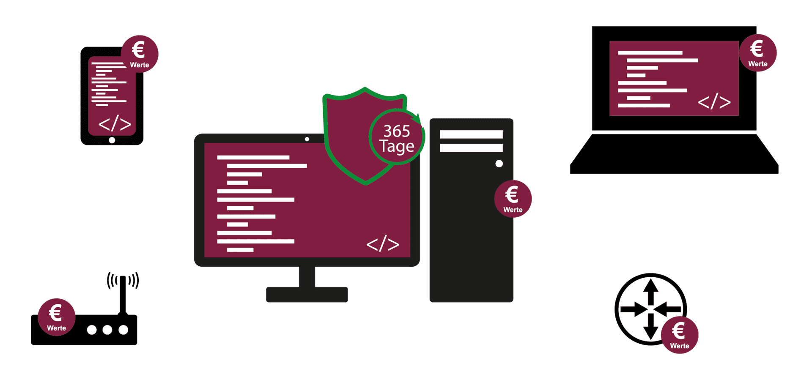
Definitionen und Terminologie
IT-Sicherheit beinhaltet auch die Aspekte der Softwaresicherheit und Zuverlässigkeit von IT-Systemen. IT-Sicherheit schütz IT-Systeme, um Schäden für Unternehmen, Behörden, Organisationen und Personen zu vermeiden.

Slide 5
Verschlüsselung
Verschlüsselung:
Das Ziel der Verschlüsselung besteht darin, Daten in einer solchen Weise einer mathematischen Transformation zu unterziehen, dass es einem Unbefugten unmöglich ist, die Originaldaten aus den transformierten, verschlüsselten Daten zu rekonstruieren.
Damit die verschlüsselten Daten für ihren legitimen Nutzer dennoch verwendbar bleiben, muss es diesem aber möglich sein, durch Anwendung einer inversen Transformation aus ihnen wieder die Originaldaten zu generieren.

Slide 6
Verschlüsselung
Verschlüsselung:
Das Ziel der Verschlüsselung besteht darin, Daten in einer solchen Weise einer mathematischen Transformation zu unterziehen, dass es einem Unbefugten unmöglich ist, die Originaldaten aus den transformierten, verschlüsselten Daten zu rekonstruieren.

Slide 7
Verschlüsselung
Verschlüsselung:
Die Originaldaten werden als Klartext bezeichnet, die transformierten Daten werden Schlüsseltext genannt. Die Transformation heißt Verschlüsselung, ihre Inverse Entschlüsselung.

Slide 8

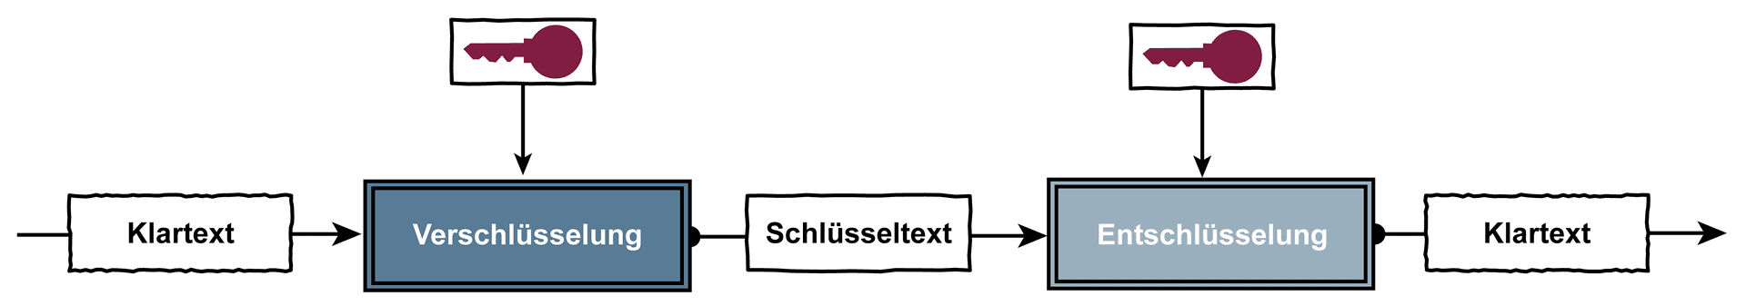
Verschlüsselung
Verschlüsselung:
Die Entschlüsselung darf nur den legitimen Empfängern/Besitzern der übermittelten/gespeicherten Informationen möglich sein, nicht jedoch anderen Personen – im Extremfall nicht einmal den Absendern/Initiatoren selbst, die eine Information verschlüsselt haben.

Slide 9
Verschlüsselung
Verschlüsselung:
Die Entschlüsselung darf nur den legitimen Empfängern/Besitzern der übermittelten/gespeicherten Informationen möglich sein, nicht jedoch anderen Personen – im Extremfall nicht einmal den Absendern/Initiatoren selbst, die eine Information verschlüsselt haben.

Slide 10
Public Key – Infrastrukturen
PKI:
Public Key-Infrastrukturen (PKI) dienen der Erstellen und Verwalten von Zertifikaten mit öffentlichen Schlüsseln und weiteren Attributen.
Dabei kommt es, außer auf die sichere Erstellung und Speicherung gültiger Schlüssel, auch auf die Verifizierung der ursprünglichen Identität ihrer Inhaber – der PKI-Nutzer – an.

Slide 11
Public Key – Infrastrukturen
PKI:
Public Key-Infrastrukturen bestehen aus Hardware, Software und einem abgestimmten Regelwerk, der Leitlinie. Diese definiert, nach welchen Sicherheitsregeln die Dienstleistungen um die Zertifikate erbracht werden.
Räumliche Trennung von PKI Schlüssel und Nutzerverwaltung!

Slide 12


Public Key – Infrastrukturen
PKI:
Public Key-Infrastrukturen bestehen aus Hardware, Software und einem abgestimmten Regelwerk, der Leitlinie. Diese definiert, nach welchen Sicherheitsregeln die Dienstleistungen um die Zertifikate erbracht werden.
Analogie zu Standesamt und Einwohnermeldeamt
Max Mustermann existiert mit richtigen Namen

Slide 13

Public Key – Infrastrukturen
Analogie zu Standesamt und Einwohnermeldeamt
Max Mustermann existiert mit richtigen Namen
Standesamt
Einwohnermeldeamt
Verwaltet Daten von Max Mustermann.
Stellt als Dienstleistung den Ausweis aus

Slide 14
Authentifikation
Authentifikation bezeichnet einen Prozess, in dem überprüft wird, ob „jemand“ oder „etwas“ echt ist.
Die digitale Identität wird verifiziert. In ein oder zweiphasigen Stufen.
Es gibt diverse Klassen von Authentifizierungsverfahren.

Slide 15
Authentifikation - Klassen
Wissen: Bei dieser Klasse von Authentifizierungsverfahren wird über einen Nachweis der Kenntnis von Wissen die Echtheit eines Nutzers überprüft.
Passwort, PIN und Sicherheitsfrage
Dies kann passieren:
Wissen vergessen, Wissen kann dupliziert werden, Wissen kann erraten werden, Wissen kann mitgelesen werden

Slide 16
Authentifikation - Klassen
Besitz: Verwendung eines Besitztums für das Authentifizierungsverfahren ist eine weitere Klasse.
Token, SIM-Karte, neuer Personalausweis
Dies kann passieren:
Besitz ist mit Kosten verbunden, Besitz muss mitgeführt werden, Besitz kann verloren gehen, Besitz kann gestohlen werden

Slide 17
Authentifikation - Klassen
Sein: Bei dieser Klasse von Authentifizierungsverfahren muss der Nutzer gegenwärtig sein.
Biometrische Merkmale, FaceID, Fingerprint
Dies kann passieren:
Merkmale werden immer mitgeführt, Merkmale können nicht weitergegeben werden, keine 100% Aussagekraft,

Slide 18
Authentifikation - Klassen
Weitere unterstützende Faktoren: Es können noch weitere unterstützende Faktoren für die Beurteilung der Echtheit des Nutzers herangezogen werden.
Reputation, Standort, Zeit, Technologie

Slide 19
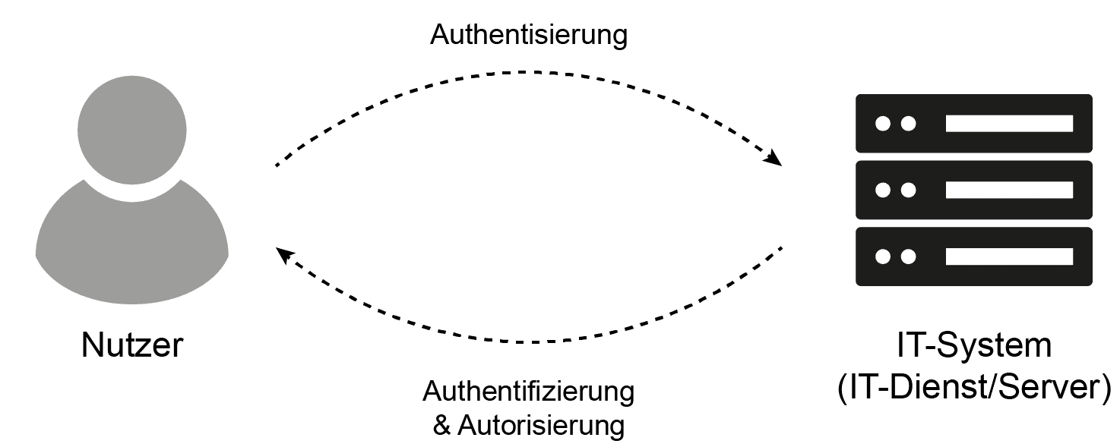
Authentifikation – Architektur
Ablauf:
Aus der Sicht des Nutzers und des IT-Systems werden IT-Sicherheitsfunktionen umgesetzt, die verschiedene Sicherheitsdienste erbringen.
Authentisierung (Sichtweise Nutzer): Der Nutzer authentisiert sich gegenüber einem IT-System

Slide 20
Authentifikation – Architektur
Ablauf:
Aus der Sicht des Nutzers und des IT-Systems werden IT-Sicherheitsfunktionen umgesetzt, die verschiedene Sicherheitsdienste erbringen.
Authentifizierung (Sichtweise IT-System): Das IT-System (Endgerät, Server, IT-Dienst, Cloud, …) überprüft den Nachweis, um die Echtheit der digitalen Identität eines Nutzers im Rahmen der Authentifizierung festzustellen.

Slide 21
Authentifikation – Architektur
Ablauf:
Aus der Sicht des Nutzers und des IT-Systems werden IT-Sicherheitsfunktionen umgesetzt, die verschiedene Sicherheitsdienste erbringen.
Autorisierung (Sichtweise IT-System): Wenn die Echtheit der digitalen Identität eines Nutzers erfolgreich verifiziert werden konnte, kann das IT-System (Endgerät, Server, IT-Dienst, Cloud, …) dem Nutzer definierte Rechte einräumen.

Slide 22
Generelle Authentifikationsverfahren
• Passwort-Verfahren
• Einmal-Passwort-Verfahren
• Challenge-Response-Verfahren
• Biometrische Verfahren

Slide 23
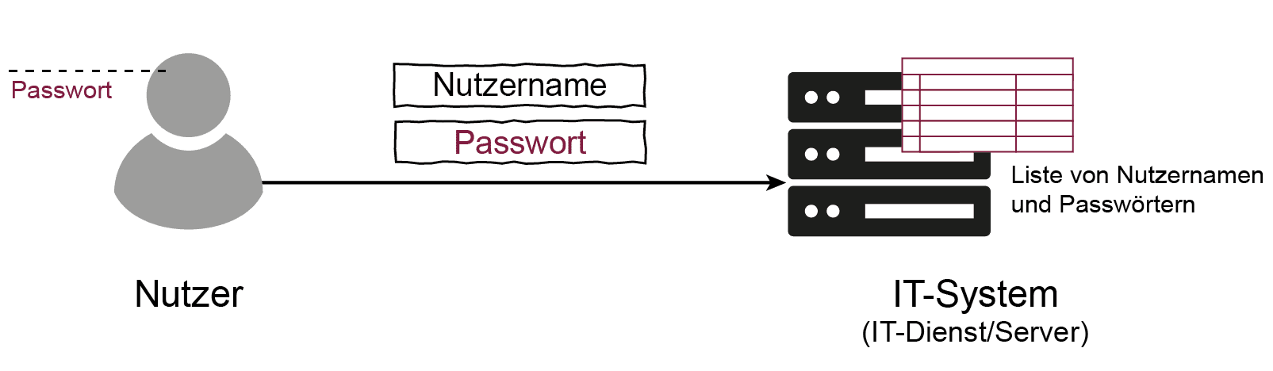
Generelle Authentifikationsverfahren
• Passwort-Verfahren
• Einmal-Passwort-Verfahren
• Challenge-Response-Verfahren
• Biometrische Verfahren

Slide 24
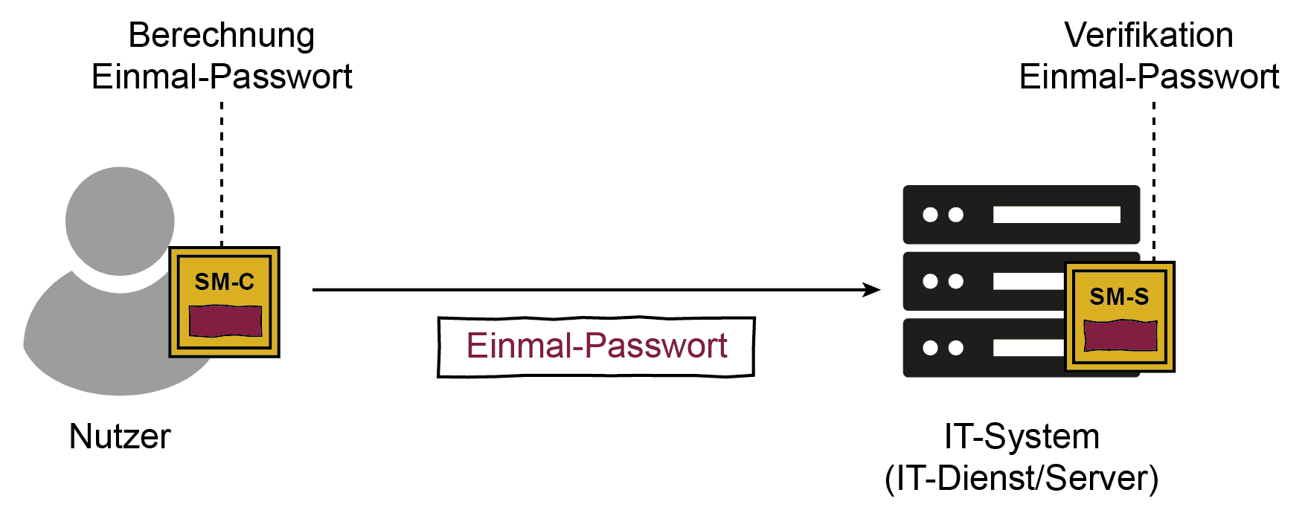
Generelle Authentifikationsverfahren
• Passwort-Verfahren
• Einmal-Passwort-Verfahren
• Challenge-Response-Verfahren
• Biometrische Verfahren

Slide 25
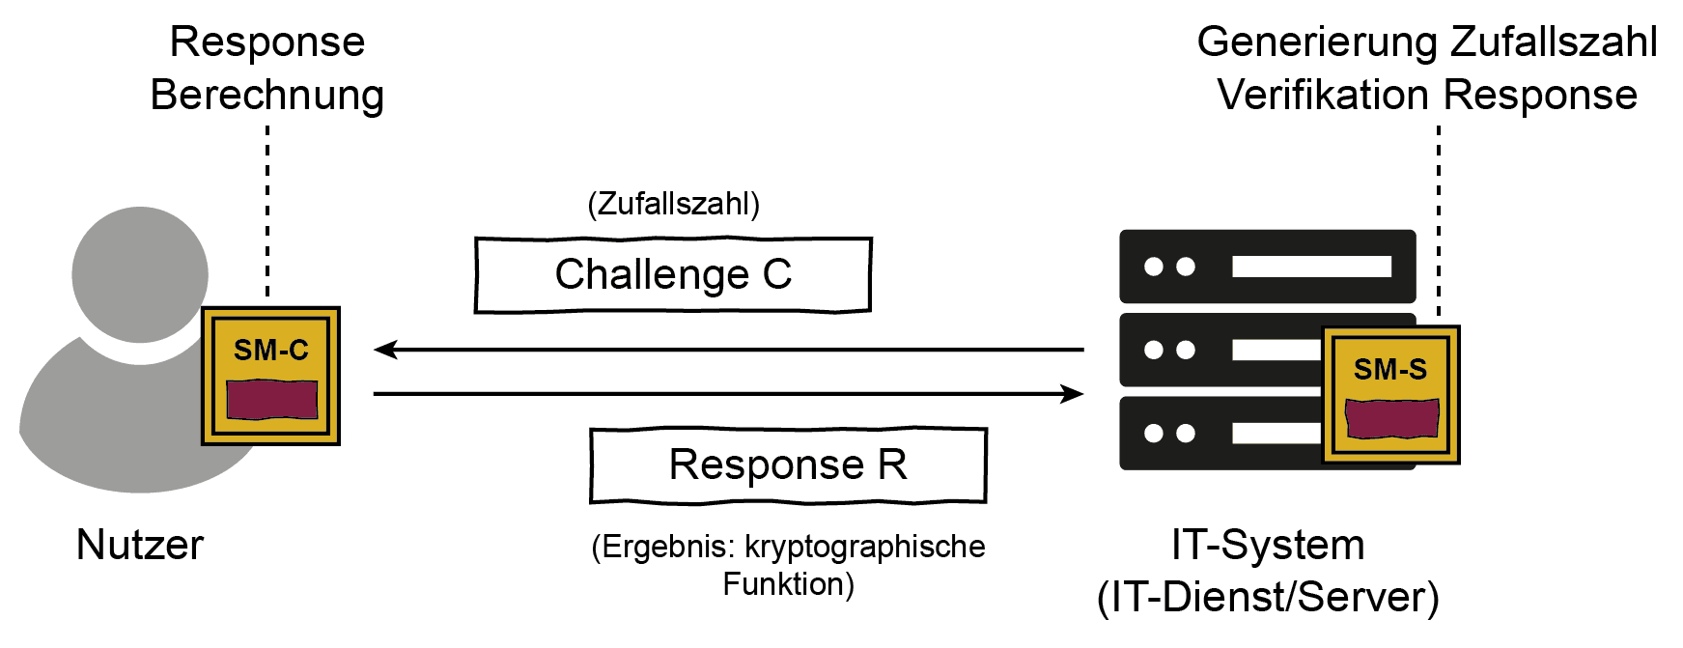
Generelle Authentifikationsverfahren
• Passwort-Verfahren
• Einmal-Passwort-Verfahren
• Challenge-Response-Verfahren
• Biometrische Verfahren

Slide 26
Generelle Authentifikationsverfahren
• Passwort-Verfahren
• Einmal-Passwort-Verfahren
• Challenge-Response-Verfahren
• Biometrische Verfahren
Beim Challenge-Response-Verfahren wird festgelegt, dass ein Nutzer sich gegenüber dem IT-System kryptografisch beweisen muss.
Beispiel: AppleID

Slide 27


Generelle Authentifikationsverfahren
• Passwort-Verfahren
• Einmal-Passwort-Verfahren
• Challenge-Response-Verfahren
• Biometrische Verfahren

Slide 28
Hardware Sicherheitsmodul
Definition:
Das Ziel eines Hardware-Sicherheitsmodules ist ein hoher Schutz vor Auslesen und Manipulation von besonders sensiblen, sicherheitsrelevanten Informationen.
Geheime Schlüssel
Die nicht kopiert werden dürfen
Programme
Die nicht manipuliert werden dürfen
Daten
Von besonderen Wert
Aber wie?

Slide 29
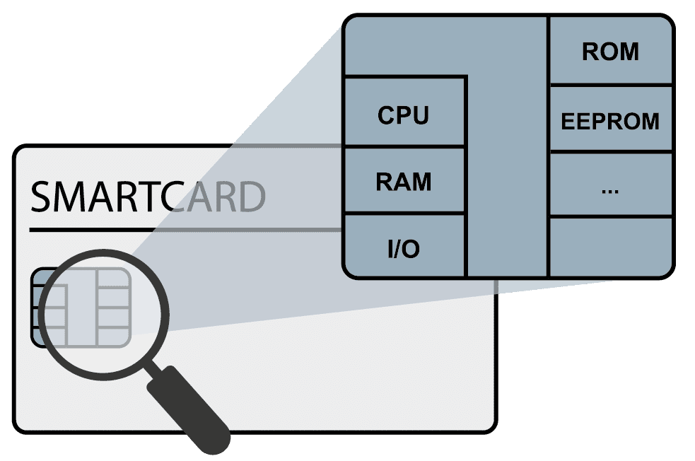
Hardware Sicherheitsmodul
Definition:
Das Ziel eines Hardware-Sicherheitsmodules ist ein hoher Schutz vor Auslesen und Manipulation von besonders sensiblen, sicherheitsrelevanten Informationen.
Smartcards
Karte von EC Kartengröße. Ist im Besitz einer ROM CPU und einem Arbeitsspeicher.
Geheimer RSA-Schlüssel oder andere symmetrische Schlüssel
sowie persönliche Daten (Passwörter etc.) sicher gespeichert sind.

Slide 30
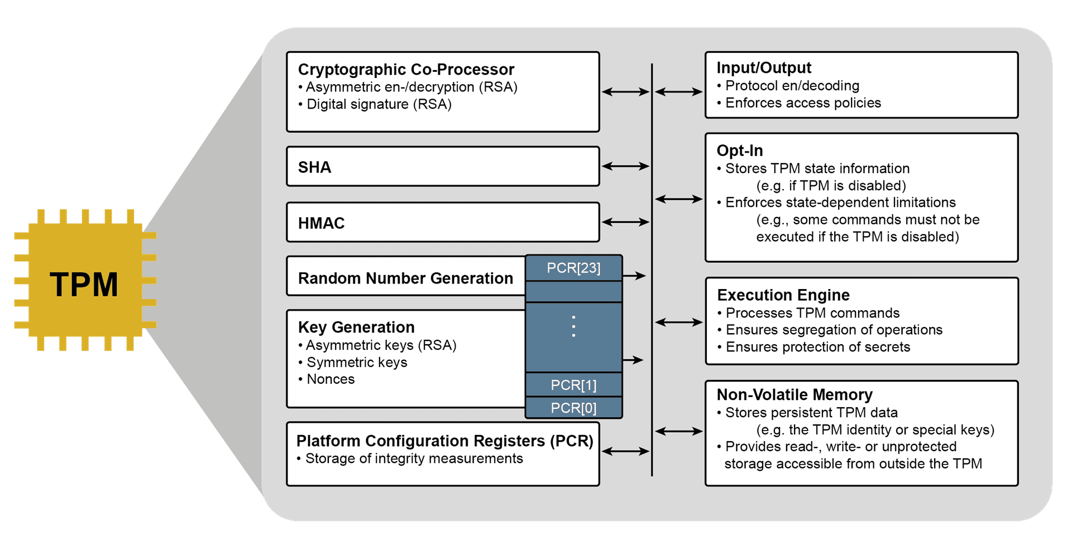
Hardware Sicherheitsmodul
Definition:
Das Ziel eines Hardware-Sicherheitsmodules ist ein hoher Schutz vor Auslesen und Manipulation von besonders sensiblen, sicherheitsrelevanten Informationen.
Trusted Platform Module
Onboard Smartcard in Notebooks.

Slide 31
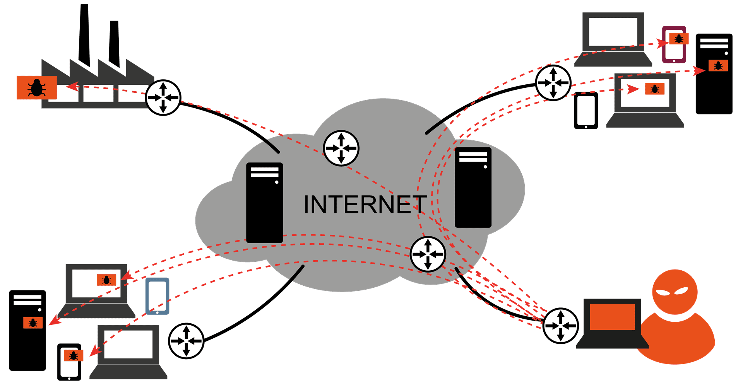
Anti Maleware
Definition:
Malware ist der Oberbegriff für „Schadsoftware“ wie Viren, Würmer, trojanische Pferde und Ähnlichem.
Ransomware
böswillige Schadfunktion in Malware, die wichtige Daten auf dem kompromittierten IT-System verschlüsselt, um Lösegeld verlangen zu können.

Slide 32
Anti Maleware
Definition:
Malware ist der Oberbegriff für „Schadsoftware“ wie Viren, Würmer, trojanische Pferde und Ähnlichem.
Keylogger
Ein Keylogger ist eine Schadfunktion in einer Malware, die alle Informationen (Nutzernamen/Passwörter, Bankdaten, Kreditdaten usw.), die über die Tastatur oder andere Eingabegeräte vom Nutzer in das eigene IT-System eingegeben werden, stiehlt.

Slide 33
Anti Maleware
Definition:
Malware ist der Oberbegriff für „Schadsoftware“ wie Viren, Würmer, trojanische Pferde und Ähnlichem.
Click-Fraud
Eine Klickbetrug-Schadfunktion in Malware klickt auf kommerzielle Werbeflächen, um das genutzte Abrechnungssystem zum Vorteil des Angreifers zu manipulieren und damit Geld zu verdienen.

Slide 34
Anti Maleware
Definition:
Malware ist der Oberbegriff für „Schadsoftware“ wie Viren, Würmer, trojanische Pferde und Ähnlichem.
Adware
Eine Adware ist eine Schadfunktion in Malware, die auf dem eigenen IT-System unerlaubt Werbung anzeigt, private Daten stiehlt und Suchanfragen umleitet.

Slide 35
Anti Maleware
Definition:
Malware ist der Oberbegriff für „Schadsoftware“ wie Viren, Würmer, trojanische Pferde und Ähnlichem.
Was kann man tun?

Slide 36
Anti Maleware
Definition:
Malware ist der Oberbegriff für „Schadsoftware“ wie Viren, Würmer, trojanische Pferde und Ähnlichem.
Anti-Malware-Lösungen haben das Ziel, Malware zu erkennen und damit entsprechende Angriffe zu verhindern. Die Anti-Malware-Lösungen haben heute bei Massen-Angriffen mit 75 % bis 95 % eine zu schwache Erkennungsrate.

Slide 37
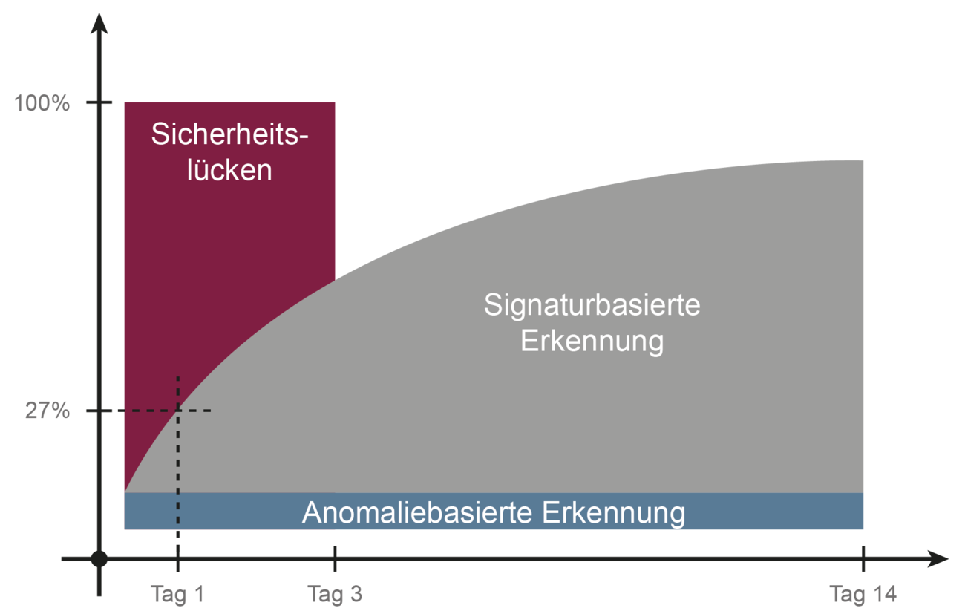
Anti Maleware
Definition:
Malware ist der Oberbegriff für „Schadsoftware“ wie Viren, Würmer, trojanische Pferde und Ähnlichem.
Anti-Malware-Lösungen haben das Ziel, Malware zu erkennen und damit entsprechende Angriffe zu verhindern. Die Anti-Malware-Lösungen haben heute bei Massen-Angriffen mit 75 % bis 95 % eine zu schwache Erkennungsrate.

Slide 38





Mail Sicherheit
Definition:
Der Austausch von E-Mails ist eine sehr häufig genutzte Anwendung im Internet.
Hohe Werte
Vertragsentwürfe
Entwicklungsunterlagen
Kundendaten
OK
Oder
Nicht OK

Slide 39
Mail Sicherheit
Definition:
Der Austausch von E-Mails ist eine sehr häufig genutzte Anwendung im Internet.
Hohe Werte
Vertragsentwürfe
Entwicklungsunterlagen
Kundendaten
OK
Oder
Nicht OK
Gleiche Sicherheit soll im Mailversand erreicht werden.

Slide 40
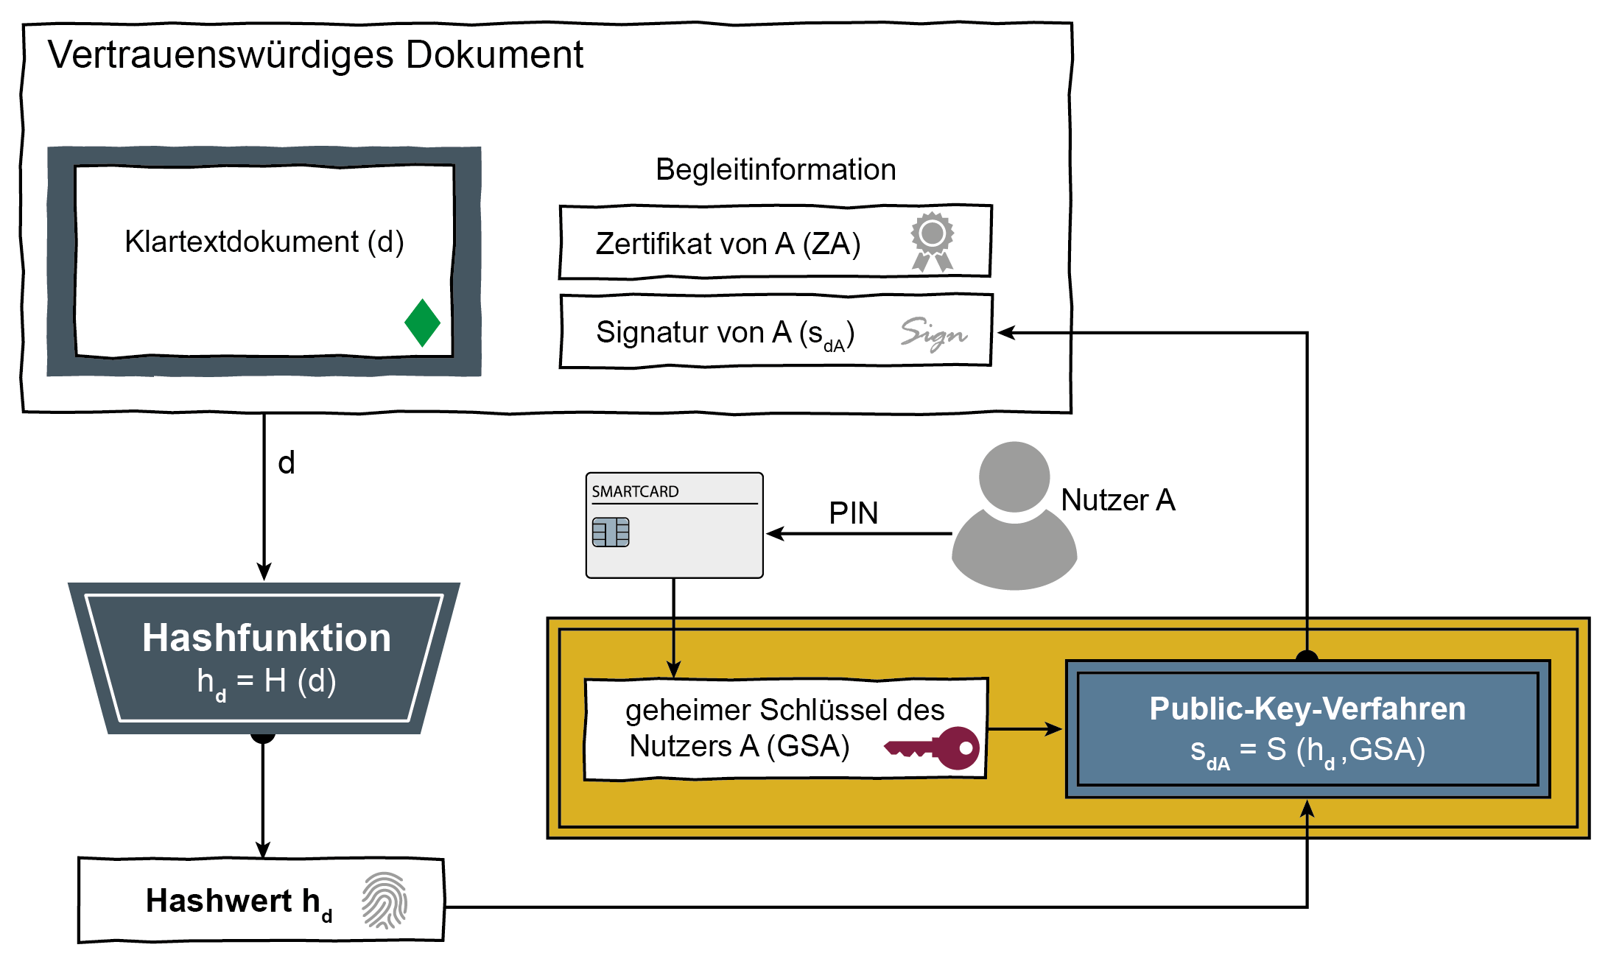
Mail Sicherheit
Erstellung einer elektronischen Information.
Nutzer ruft Signatur Funktion auf
Dokument wird eine Signatur beigelegt
Ein Zertifikat des Nutzers wird der Mail beigelegt
Digitalen Signatur in Verbindung mit einem digitalen Zeitstempel

Slide 41
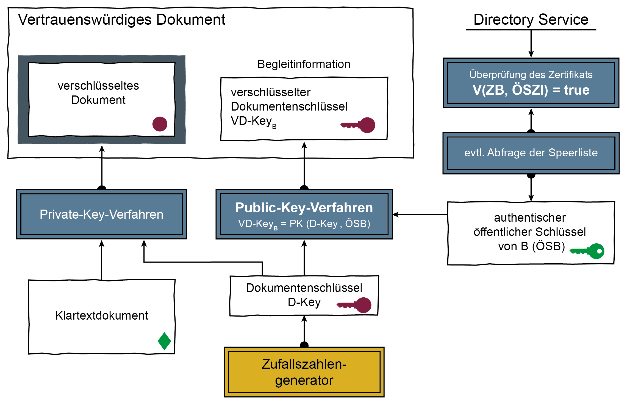
Mail Sicherheit
Eine Verschlüsselungsfunktion verschlüsselt das Dokument
Der Brief wird verschlossen und versiegelt.
Digitalen Signatur in Verbindung mit einem digitalen Zeitstempel

Slide 42
Mail Sicherheit
Eine Verschlüsselungsfunktion verschlüsselt das Dokument
Der Brief wird verschlossen und versiegelt.
Dokumentenschlüssel (D-Key) eine qualitative Zufallszahl
Digitalen Signatur in Verbindung mit einem digitalen Zeitstempel

Slide 43
Mail Sicherheit
Eine Verschlüsselungsfunktion verschlüsselt das Dokument
Der Brief wird verschlossen und versiegelt.
Dokumentenschlüssel (D-Key) eine qualitative Zufallszahl
Das Klartext-Dokument wird dann unter Verwendung des Dokumentenschlüssels mit dem Private Key-Verfahren verschlüsselt
Digitalen Signatur in Verbindung mit einem digitalen Zeitstempel

Slide 44
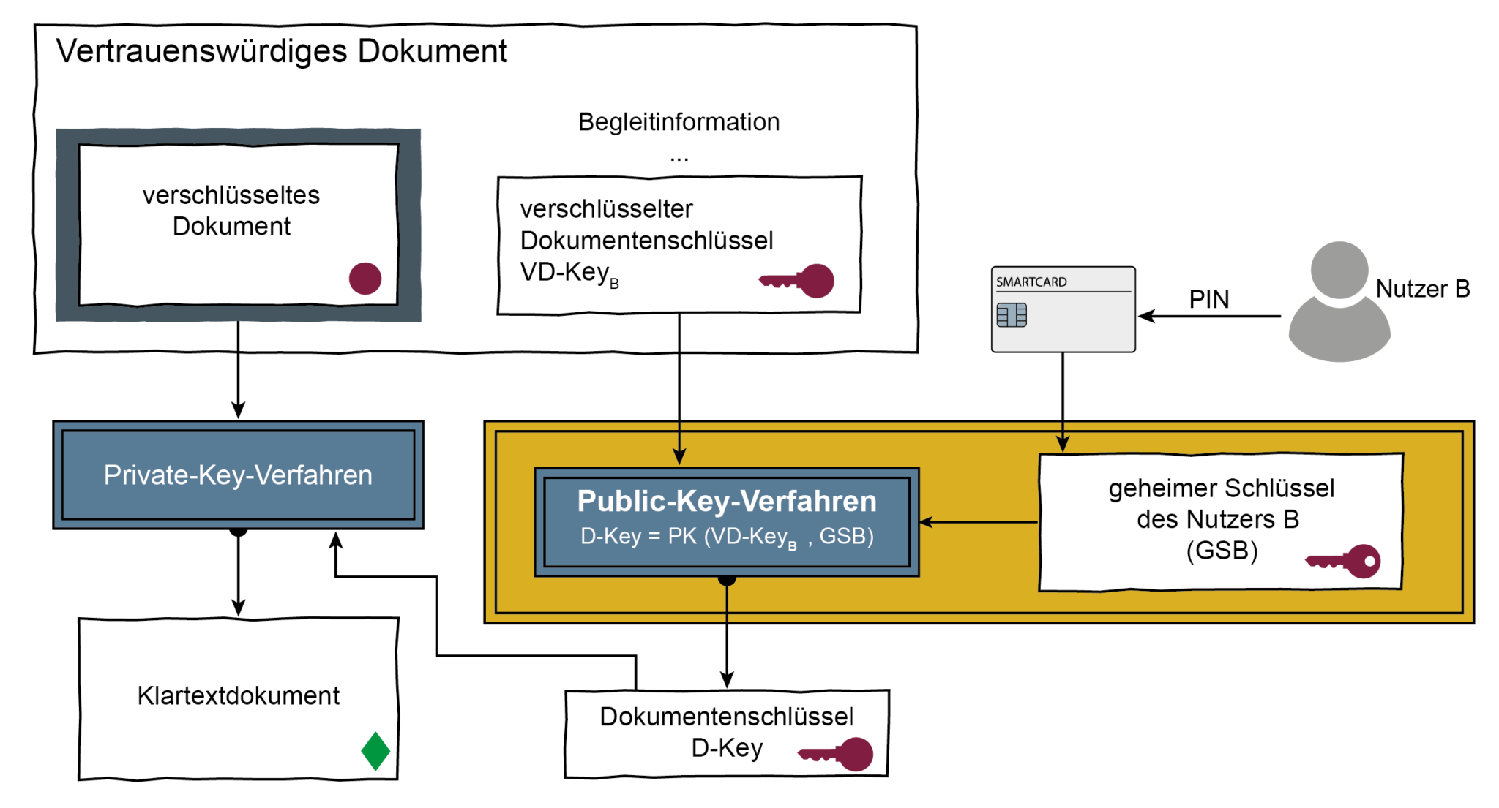
Mail Sicherheit
Zuerst wird der Empfänger B aufgefordert, mithilfe seiner PIN seine Smartcard zu aktivieren
Entschlüsselung der Mail

Slide 45
Mail Sicherheit
Zuerst wird der Empfänger B aufgefordert, mithilfe seiner PIN seine Smartcard zu aktivieren
Anschließend wird das Dokument unter Verwendung des Private Key-Verfahrens mit dem Dokumentenschlüssel (D-Key) entschlüsselt und steht im Klartext zur Verfügung
Entschlüsselung der Mail

Slide 46
Mail Sicherheit
Zuerst wird der Empfänger B aufgefordert, mithilfe seiner PIN seine Smartcard zu aktivieren
Anschließend wird das Dokument unter Verwendung des Private Key-Verfahrens mit dem Dokumentenschlüssel (D-Key) entschlüsselt und steht im Klartext zur Verfügung
Entschlüsselung der Mail
Das gleiche kann für Dokumente verwendet werden.
Beispiel: Adobe Acrobat

Slide 47
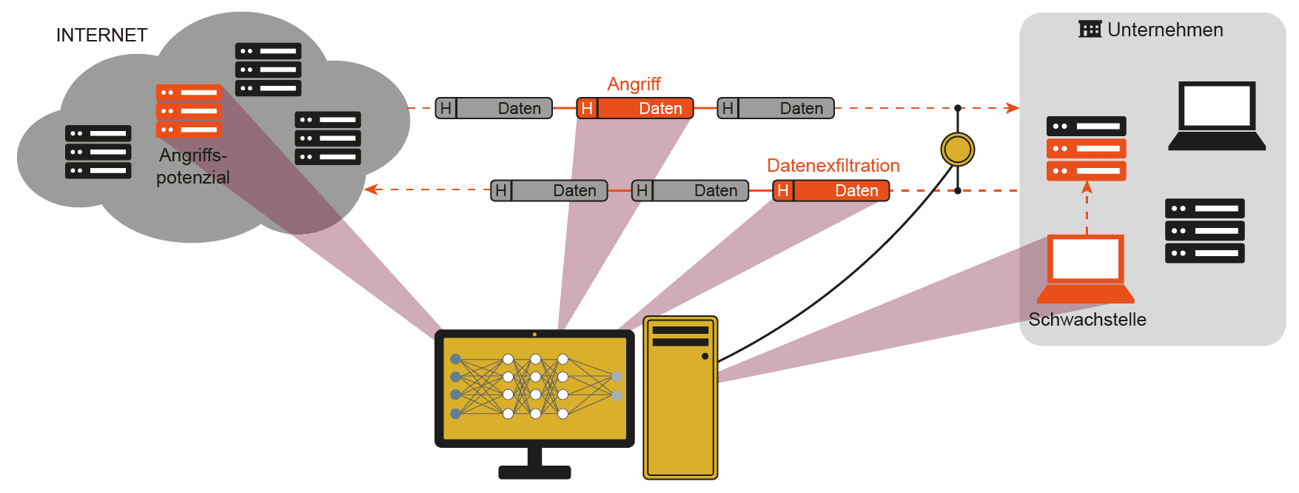
Frühwarnsysteme – Angriffe erkennen
Definition:
Früh Angriffspotenziale und reale Angriffe zu erkennen, um rechtzeitig Warnhinweise zu geben.
Sicherheit und Vertrauenswürdigkeit von IT-Systemen und IT-Infrastruktur nachhaltig zu erhöhen und widerstandsfähiger zu gestalten

Slide 48
Frühwarnsysteme – Angriffe erkennen
Ansprüche an das System:
Früh genug reagieren
Auch bei unbekannten Vorgängen
Bildung eines Expertensystems
Bessere Entscheidungsfindung
Sammlung von Beweismitteln
Matching zu bekannten Fällen

Slide 49
Frühwarnsysteme – Angriffe erkennen
Ansprüche an das System:
Früh genug reagieren
Auch bei unbekannten Vorgängen
Bildung eines Expertensystems
Bessere Entscheidungsfindung
Sammlung von Beweismitteln
Matching zu bekannten Fällen
Reaktion

Slide 50
Frühwarnsysteme – Angriffe erkennen
Ansprüche an das System:
Früh genug reagieren
Auch bei unbekannten Vorgängen
Bildung eines Expertensystems
Bessere Entscheidungsfindung
Sammlung von Beweismitteln
Matching zu bekannten Fällen
Reaktion
Aktueller Status muss ständig verifiziert werden.

Slide 51

Backup
Definition:
Erstellung von Sicherheitskopien auf externe Speichermedien. Datensicherung oder Backup.
Fall von Datenverlust: Rückkopieren der Sicherung auf das Kernlaufwerk.
Prozessname: Recovery

Slide 52
Backup
Definition:
Erstellung von Sicherheitskopien auf externe Speichermedien. Datensicherung oder Backup.
Fall von Datenverlust: Rückkopieren der Sicherung auf das Kernlaufwerk.
Prozessname: Recovery
Regelmäßige Tests sind empfohlen um sicherzustellen, dass die Prozesse funktionieren.

Slide 53
Backup
Definition:
Erstellung von Sicherheitskopien auf externe Speichermedien. Datensicherung oder Backup.
Endgültigen Verlust des Datenbestands durch Software- oder Hardwareausfälle, Angriffe mittels Ransomware, Naturkatastrophen, Diebstahl oder aktiver Sabotage zu schützen.

Slide 54
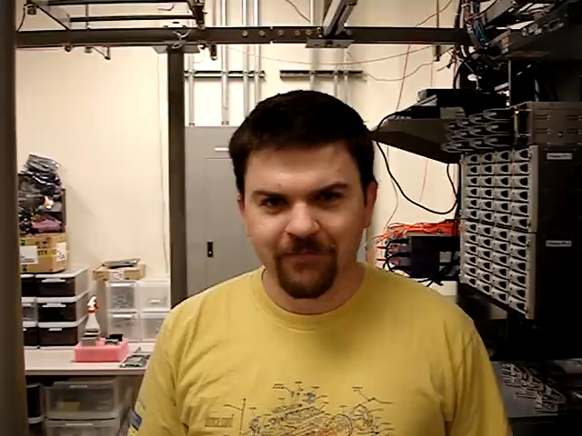
Backup
Definition:
Erstellung von Sicherheitskopien auf externe Speichermedien. Datensicherung oder Backup.

Slide 55
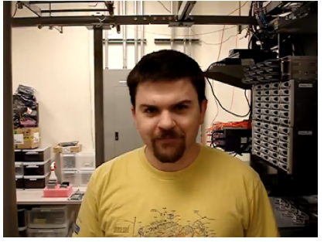
Backup
Definition:
Erstellung von Sicherheitskopien auf externe Speichermedien. Datensicherung oder Backup.
Der Verlust von Datenbeständen verursacht in der Regel einen hohen finanziellen Schaden.

Slide 56
Backup
Definition:
Erstellung von Sicherheitskopien auf externe Speichermedien. Datensicherung oder Backup.
Welches Speichermedium sollte verwendet werden?
Der Verlust von Datenbeständen verursacht in der Regel einen hohen finanziellen Schaden.

Slide 57
Backup
Definition:
Erstellung von Sicherheitskopien auf externe Speichermedien. Datensicherung oder Backup.
Welches Speichermedium sollte verwendet werden?
Der Verlust von Datenbeständen verursacht in der Regel einen hohen finanziellen Schaden.
Externe Festplatte, USB-Stick, DVDs/CDs, aber auch Tapes (Bänder)

Slide 58
Backup
Definition:
Erstellung von Sicherheitskopien auf externe Speichermedien. Datensicherung oder Backup.
Welches Speichermedium sollte verwendet werden?
Der Verlust von Datenbeständen verursacht in der Regel einen hohen finanziellen Schaden.
Externe Festplatte, USB-Stick, DVDs/CDs, aber auch Tapes (Bänder)
Immutable Backup
Nicht ständig an das System angeschlossen.

Slide 59

Backup
Definition:
Erstellung von Sicherheitskopien auf externe Speichermedien. Datensicherung oder Backup.
Welches Speichermedium sollte verwendet werden?
Der Verlust von Datenbeständen verursacht in der Regel einen hohen finanziellen Schaden.
Cloud-Storage

Slide 60
Backup
Definition:
Erstellung von Sicherheitskopien auf externe Speichermedien. Datensicherung oder Backup.
Welches Speichermedium sollte verwendet werden?
Der Verlust von Datenbeständen verursacht in der Regel einen hohen finanziellen Schaden.
Cloud-Storage
Was ist mit dem Datenschutz?
Wo liegen die Daten?

Slide 61

Backup
Definition:
Erstellung von Sicherheitskopien auf externe Speichermedien. Datensicherung oder Backup.
Welches Speichermedium sollte verwendet werden?
Cloud-Storage
Was ist mit dem Datenschutz?
Wo liegen die Daten?

Slide 62
Backup
Definition:
Erstellung von Sicherheitskopien auf externe Speichermedien. Datensicherung oder Backup.
Welches Speichermedium sollte verwendet werden?
Cloud-Storage
Was ist mit dem Datenschutz?
Wo liegen die Daten?

Slide 63

Backup
Definition:
Vollständige Backups

Slide 64
Backup
Definition:
Vollständige Backups
Vollständiges Abbild der Daten.

Slide 65
Backup
Definition:
Inkrementelle Backups

Slide 66
Backup
Definition:
Inkrementelle Backups
Dieser Bereich hat sich nach dem letzten Backup geändert.

Slide 67
Backup
Definition:
Inkrementelle Backups
Nur der geänderte Bereich wird in das Backup geschrieben.

